Slide 1

Situación del Servicio Postal en el Perú
FORO INTERNACIONAL
REFORMA Y MODERNIZACIÓN DEL SECTOR POSTAL
Lima, 29 de junio de 2004
Dr. Elmer Alvarado Huertas
Director General de Servicios Postales (DGSP)

Slide 2
Contenido
Visión del Sector Postal
Marco Legal
Regulador Postal
  Órganos de Línea
Situación del Mercado de las Comunicaciones Postales
Políticas de Desarrollo
Diálogo Social
Proyectos Postales
Documentos de Interés
Notes:
LA PRESENTE EXPOSICION ESTARA BASADA EN EL SIGUIENTE CONTENIDO:

Slide 3
VISIÓN DEL SECTOR POSTAL

Slide 4
Visión del Sector Postal
El Servicio Postal juega un papel importante en el desarrollo y crecimiento económico y social de un país.
Existe un círculo virtuoso de fortalecimiento del sector postal y el crecimiento económico.
En un mundo globalizado, la comunicación confiable y rápida es crucial para el buen desempeño del comercio y la industria.
El nuevo entorno económico ha obligado a la prestación de un servicio postal más seguro, más rápido y de mayor valor agregado para el cliente.
Notes:
I.- VISION DEL SECTOR POSTAL
ASIMISMO, LAS EXIGENCIAS DE LA NUEVA ECONOMIA DE LA INFORMACIÓN Y EL CONOCIMIENTO EN UN ENTORNO MAS GLOVALIZADO EXIGEN LA TECNIFICACION COMPUTARIZADA DE LOS SERVICIOS POSTALES, EL ROL SUBSIDIARIO DEL ESTADO, EL MARCO NORMATIVO REGULATORIO MODERNO QUE INCENTIVA LA INVERSION PRIVADA, RECURSOS HUMANOS CADA VEZ CAPACITADOS, ENTRE OTROS, PARA LOGRAR SU DESARROLLO.

Slide 5
Visión del Sector Postal
Las principales tendencias mundiales en la actualidad son...
Regulación mundial basada en la protección del servicio universal.
La aplicación de tecnologías de la Información al sector postal.
La competencia de los medios electrónicos.
La globalización de los mercados.
La modernización de los servicios estatales.
La transformación hacia la gestión logística.

Slide 6
MARCO LEGAL

Slide 7
Marco Legal
Decreto Legislativo 685: (noviembre 1991)
Decreto Supremo N° 032-93-TCC (noviembre 1993)
Decreto Supremo N° 041-2002-MTC (agosto 2002)
Ley N° 27987: La Potestad Sancionadora (junio 2003)
Decreto Supremo N° 046-2003-MTC: Reglamento de la Ley N° 27987 (agosto 2003)
Convenios Internacionales

Slide 8
Marco Legal
Decreto Legislativo 685: (noviembre 1991)
  Declara el servicio postal de necesidad y utilidad pública y de preferente interés social.
  Liberaliza la prestación del servicio postal.
  Crea la empresa Servicios Postales del Perú S.A. – (SERPOST S.A) a quien le confiere el carácter de operador público de la Administración.
  No legisla sobre las facultades de supervisión y control, el régimen y facultad sancionadora, las relaciones entre los agentes actuantes en el mercado postal, no define el Servicio Postal Universal (SPU), el rol del Estado; entre otras limitaciones.
Notes:
PROHIBE TODA FORME DE MONOPOLIO, ACAPARAMIENTO, PRACTICAS Y ACUERDOS RESTRICTIVOS EN EL SERVICIOS POSTAL, DANDO LUGAR AL INGRESO DE 471 OPERADORES POSTALES PRIVADOS EN EL MERCADO POASTAL NACIONAL.
SIN EMBARGO ES CIERTO, QUE CON ESTA NORMA EL ESTADO GARANTIZA LA LIBERTAD DE TRANSITO POSTAL Y PROMUEVE LA COMPETENCIA NO OBSTANTE, ES INSUFIECIENTE, PARA FOMENTAR EL DESARROLLO DE ESTE SUB SECTOR DE COMUNICACIONES, PUES PRESENTA UNA SERIE DE LIMITACIONES, ESTRUCTURALES Y FORMALES, ADEMAS VIENE QUEDANDO OBSOLETO CON EL AVANCE TECNICO Y ECONIOMICO DEL PAIS Y EL MUNDO.

Slide 9
Marco Legal
Decreto Supremo Nº 032-93-TCC: Reglamento de Servicios y Concesiones Postales: (noviembre 1993)
Norma teóricamente dirigida a iniciar el proceso de eliminación de prácticas monopólicas, controlistas y restrictivas de la libre competencia en materia postal.
Contiene fundamentalmente normas aplicadas al otorgamiento de las concesiones postales garantizando la libertad y seguridad de los usuarios en los procesos de admisión, transporte y entrega de los envíos postales.

Slide 10
Marco Legal
Decreto Supremo Nº 041-2002-MTC, Reglamento de Organización y Funciones del Sector: (agosto 2002)
Dirección General de Servicios Postales:
Competencia en la gestión del sistema de concesiones, y en la supervisión y control de las operaciones postales y concesiones otorgadas. Se define la siguiente estructura orgánica:
  Dirección de Gestión de Servicios Postales.
  Dirección de Supervisión y Control Postal.

Slide 11
Marco Legal
Ley N° 27987 que faculta al MTC a ejercer la Potestad Sancionadora en el ámbito de los servicios postales: (junio 2003)
Esta ley Faculta al MTC a ejercer la potestad sancionadora en materia postal tipificando las infracciones administrativas y determinando las sanciones aplicables como multa y cancelación de la concesión postal.
Clasificación y Cuantía de las Multas:
Infracciones leves
De 0.10 hasta 1 UIT
Infracciones graves
Más de 1 UIT hasta 5 UIT
Infracciones muy graves
Más de 5 UIT hasta 20 UIT

Slide 12
Marco Legal
Decreto Supremo 046-2003-MTC: Reglamento de la Ley N° 27987 (agosto 2003)
Regula la potestad sancionadora del MTC a través de la Dirección General de Servicios Postales y establece las disposiciones administrativas y operativas relativas a la supervisión y control del ámbito postal.
Regula las medidas tendientes a solicitar a facilitar el pago de las multas derivadas de infracciones a la normativa postal.
La Dirección de Supervisión y Control Postal está a cargo de la fase instructora en el procedimiento sancionador en materia postal.

Slide 13
Unión Postal Universal
El Perú es desde el año 1879 es miembro de la Unión Postal Universal UPU y suscriptor del Convenio Postal y de sus posteriores modificatorias efectuadas en los Congresos de Tokio 1969, Lausana 1974, Hamburgo 1984, Washington 1989, Seúl 1994 y Beijing 1999, establece que los miembros tienen como objetivo incrementar las comunicaciones entre los pueblos por medio de un eficaz funcionamiento de las comunicaciones postales, y de contribuir al éxito de los elevados fines de la colaboración internacional en el ámbito cultural, social y económico.

Slide 14
Unión Postal de las Américas, España y Portugal (UPAEP)
Es una Unión restringida de la UPU y comprende a 27 países incluido el Perú.
Entre sus principales objetivos se encuentran el mejorar, desarrollar y modernizar los servicios postales de los países miembros y coordinar la regulación y y orientación de la actividad postal entre países miembros, para garantizar prestaciones postales de calidad.
Notes:
ES POR ESO QUE CONJUNTAMENTE CON LA UPAEP ESTAMOS DESARROLLANDO IMPORTANTE ESTE FORO INTERNACIONAL....

Slide 15
REGULADOR POSTAL
Notes:
ORGANO REGULADOR POSTAL :
D.G.S.P.

Slide 16
Regulador Postal
Definición
El órgano regulador de los servicios de Comunicaciones Postales en el Perú es la Dirección General de Servicios Postales (DGSP) quien depende del Viceministerio de Comunicaciones del Ministerio de Transportes y Comunicaciones del Perú como Sector Tutelar de los servicios postales.
Se define como el organismo encargado de promover el acceso universal de los servicios postales y el desarrollo del mercado postal, dentro del marco legal y las normas internacionales vigentes.
Notes:
LA DIRECCION GENERAL DE SERVICIOS POSTALES ES EL ORGANO REGULADOR DE LOS SERVICIOS DE COMUNICACIONES POSTALES EN EL PERÚ.
ESTÁ DEFINIDO COMO AQUEL ORGANISMO ENCARGADO DE PROMOVER EL SERVICIO POSTAL UNIVERSAL Y A SU VEZ EL DESARROLLO DEL MERCADO POSTAL.

Slide 17
Regulador Postal
Misión
La DGSP del Perú tiene como misión “regular, controlar y promover los servicios de comunicaciones postales del Perú dentro del marco legal y normas internacionales vigentes, estableciendo la normatividad adecuada que garantice la prestación de servicios postales de calidad en un mercado de libre competencia”.
Notes:
LA MISION DE LA DGSP ES REGULAR, CONTROLAR Y PROMOVER LOS SERVICIOS POSTALES DE NUESTRO PAIS EN UN MARCO LEGAL ADECUADO QUE GARANTICE LA PRESTACION DE LOS SERVICIOS DE CALIDAD Y EN UN MERCADO DE LIBRE COMPETENCIA.

Slide 18
Regulador Postal
Funciones ^{(1/2)}
Planificar y promover el desarrollo de los servicios postales.
Formular normas técnicas para regular y dirigir adecuadamente las actividades postales.
Fomentar los servicios postales con la finalidad de promover el acceso universal a estos servicios.
Proponer y ejecutar políticas y estrategias en el ámbito de su competencia.
Proponer y desarrollar proyectos para optimizar la prestación de los servicios postales.
Evaluar solicitudes de concesiones para la prestación de servicios postales.
Notes:
LAS PRINCIPALES FUNCIONES DE LA DGSP SON LAS SIGUIENTES:
PROMOVER EL DESARROLLO DE LOS SERVICIOS POSTALES Y EL SERVICIO POSTAL UNIVERSAL-
PROPONER Y FORMULAR POLITICAS, NORMAS TECNICAS Y ESTRATEGIAS EN EL AMBITO DE NUESTRA COMPETENCIA.
DESARROLLAR PROYECTOS POSTALES

Slide 19
Regulador Postal
Funciones ^{(2/2)}
Evaluar y absolver reclamos de usuarios sobre los concesionarios de los servicios postales.
Aplicar sanciones a quienes incurran en infracción a la legislación postal y/o contratos de concesión según corresponda.
Supervisar el cumplimiento de lo establecido en los convenios y acuerdos internacionales que el país haya ratificado.
Desarrollar y difundir planes y programas dirigidos a fomentar la actividad filatélica, contribuyendo a brindar a la sociedad una alternativa cultural y formativa.
Promover el desarrollo del Museo Postal y Filatélico.
Notes:
SEGUIMOS CON LAS PRINCIPALES FUNCIONES:

Slide 20
El Papel del Regulador Postal
Competencia
Servicio Universal
Control
Acceso libre al mercado
Acción regulatoria adecuada
Ámbito y alcance
Calidad
Costos
Tarifas
Financiación
Abusos (posiciones dominantes)
Exclusividad
Informalidad
Protección al usuario
Notes:
EL PAPEL DEL REGULADOR POSTAL ESTA BASADO EN TRES PUNTOS PRINCIPALES: LA COMPETENCIA, EL SERVICIO UNIVERSAL Y EL CONTROL.
LA COMPETENCIA ESTA RELACIONADA AL ACCESO LIBRE AL MERCADO Y A UNA ADECUADA REGULACION.
EL SERVICIO UNIVERSAL SE RELACIONA CON EL ALCANCE O COBERTURA DEL SERVICIO, SU CALIDAD, COSTOS, TARIFAS Y FINANCIACION.
Y EN LO QUE COMPRENDE AL CONTROL SE RELACIONA EN CONTROLAR EL ABUSO DEL DOMINANTE O DOMINANTES, DETERMINAR SI EXISTE INFORMALIDAD Y UNA DEBIDA PROTECCION A LOS DERECHOS DE LOS USUARIOS.

Slide 21
Órgano Regulador
Organigrama
DIRECCIÓN GENERAL DE SERVICIOS POSTALES
Dirección de Gestión de Servicios Postales
Dirección de Supervisión y Control
Subdirección de Inspecciones
Subdirección de Infracciones y Sanciones
Notes:
LA ESTRUCTURA DEL ORGANO REGULADOR POSTAL EN EL PERÚ ESTA DIVIDIDO EN DOS ORGANOS DE LÍNEA QUE SON:
LA DIRECCION DE GESTION DE SERVICIOS POSTALES
Y LA DIRECCION DE SUPERVISIÓN Y CONTROL
ESTA DIRECCION DE SUPERVISIÓN Y CONTROL A SU VEZ ESTA SUBDIVIDIDA EN LA SUDIRECCION DE INSPECCIONES Y LA SUBDIRECCION DE INFRACCIONES Y SANCIONES.

Slide 22
ÓRGANOS DE LÍNEA
Notes:
LOS ORGANOS DE LINEA DE LA DGSP SON LOS SIGUIENTES:

Slide 23
Dirección de Gestión ^{(1/2)}
Funciones
Proponer acciones para promover el desarrollo de los servicios postales y el acceso universal a los mismos.
Formular proyectos de normas legales en materia postal nacional.
Proponer normas técnicas y operativas relativas a los servicios postales.
Formular propuestas de lineamientos de política postal.
Formular proyectos de modificación de la normatividad postal vigente de acuerdo con los convenios internacionales.
Evaluar y proponer normas de calidad en los procesos postales.
Notes:
LA DIRECCION DE GESTION COMO YA HABIAMOS MENCIONADO Y SUS PRINCIPALES FUNCIONES TENEMOS:
PROMOVER EL DESARROLLO DE LOS SERVICIOS POSTALES Y EL SERVICIO POSTAL UNIVERSAL.
FORMULAR PROYECTOS LEGALES Y PROPONER NORMAS TÉCNICAS Y OPERATIVAS EN MATERIA POSTAL.
FORMULAR LINEAMIENTOS EN POLITICA POSTAL, EN ESTE CASO ESTAMOS A LA ESPERA DE LA REALIZACION DE PROYECTOS POSTALES COMO CONSULTORIAS PARA PROCEDER A SU ELABORACIÓN.

Slide 24
Dirección de Gestión ^{(2/2)}
Continuación
Evaluar y proponer las autorizaciones referidas a la transferencia de la concesión postal.
Formular informes de gestión de acuerdo con los planes y programas.
Estudiar y evaluar las solicitudes de otorgamiento, renovación y/o modificación de concesiones postales.
Elaborar los proyectos de resoluciones y contratos de concesión postal.
Mantener actualizado el registro de concesionarios postales.
Notes:
TEMAS RELATIVOS AL OTORGAMIENTO, RENOVACION, TRANSFERENCIA Y CONTRATOS DE CONCESIONES POSTALES.

Slide 25
Dirección de Supervisión y Control (DSC) ^{(1/2)}
Funciones de la DSC:
Ejecutar las acciones de control para la detección de infractores del servicio postal.
Evaluar y proponer la aplicación de las sanciones administrativas correspondientes.
Supervisar el cumplimiento de los términos del contrato de concesión y de la legislación postal, para garantizar las condiciones de calidad, regularidad y seguridad.
Investigar y atender los reclamos de los usuarios, respecto al servicio que prestan los concesionarios postales.
Notes:
COMO YA MENCIONE ANTERIORMENTE, OTRO ORGANO DE LINEA DE LA DGSP ES LA DIRECCION DE SUPERVISIÓN Y CONTROL Y ENTRE SUS PRINCIPALES FUNCIONES TENEMOS LAS SIGUIENTES:
CONTROLAR Y DETECTAR A LOS INFRACTORES POSTALES
EVALUAR Y PROPONER LA APLIACION DE SANCIONES ADMINISTRATIVAS
SUPERVISAR EL CUMPLIMIENTO DE LOS TÉRMINOS DEL CONTRATO DE CONCESIÓN Y LA CORRECTA ATENCION DE LOS USUARIOS.

Slide 26
Dirección de Supervisión y Control (DGS) ^{(2/2)}
Continuación:
Supervisar la prestación del servicio postal universal.
Implementar acciones para supervisar el cumplimiento de lo establecido en los convenios y acuerdos internacionales que el país haya ratificado.
Las demás funciones que le asigne la DGSP de acuerdo al ámbito de su competencia.
Notes:
CONTROL DEL SERVICIO POSTAL UNIVERSAL
SUPERVISAR EL CUMPLIMIENTO DE LOS CONVENIOS Y ACUERDOS INTERNACIONALES Q NUESTRO PAIS HAYA RATIFICADO

Slide 27
SITUACIÓN DEL MERCADO DE LAS COMUNICACIONES POSTALES

Slide 28
Situación Actual
Concesiones otorgadas:
AMBITO | AÑO
 | 1994 | 2003
Local : Lima y Callao | 32 | 82
Local : Provincias | 0 | 22
Regional | 1 | 49
Nacional | 21 | 195
Internacional | 69 | 109
TOTAL | 123 | 457
Fuente: Dirección de Gestión (DGSP)
Notes:
EL PRESENTE CUADRO NOS INDICA EL INCREMENTO QUE HA TENIDO EL OTORGAMIENTO DE CONCESIONES POSTALES EN UN 371% EN EL AÑO 2003 CON RESPECTO AL AÑO 1994 COMO PODEMOS APRECIAR. DURANTE EL AÑO 2003 SE REGISTRARON 457 CONCESIONES.
A FINES DE MAYO DEL PRESENTE AÑO LA DGSP TIENE REGISTRADO UN TOTAL DE 471 CONCESIONES POSTALES.

Slide 29
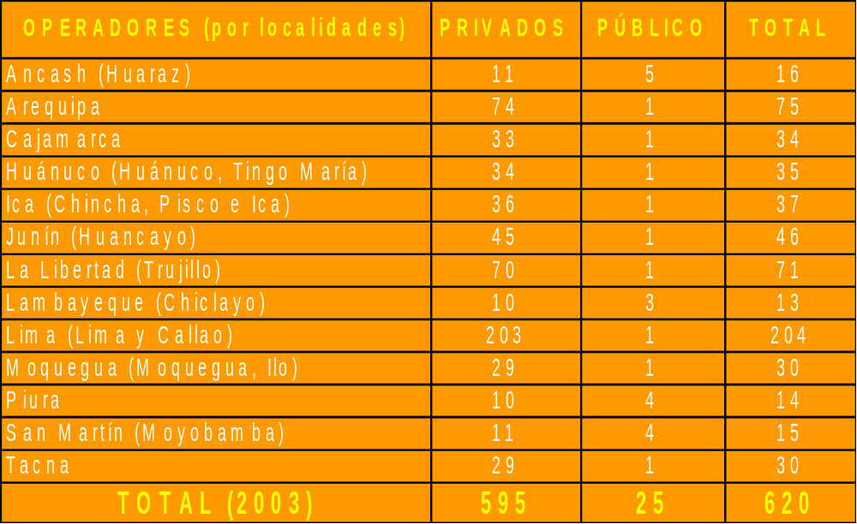
Inspecciones realizadas al 2003
Fuente: Dirección de Supervisión y Control (DGSP)
Notes:
EN LA PRESENTE TABLA SE APRECIA QUE EL TOTAL DE INSPECCIONES REALIZADAS AL 2003 FUE DE 620, DE LAS CUALES EL 96% DE ESTAS FUERON REALIZADAS A OPERADORES PRIVADOS Y EL RESTO AL OPERADOR PÚBLICO.
SEGÚN LA TABLA EL MAYOR NÚMERO DE INSPECCIONES REALIZADAS SE HICIERON EN EL DEPARTAMENTO DE LIMA (204), SEGUIDO MUY DE LEJOS POR LOS DEPARTAMENTOS DE AREQUIPA CON 75, LA LIBERTAD CON 71 INPECCIONES Y JUNÍN CON 46 INSPECCIONES REALIZADAS POR LA DIRECCIÓN DE SUPERVISIÓN Y CONTROL DE LA DGSP.

Slide 30
Sanciones aplicadas al 2003
Lugar de Inspección | Julio | Setiembre | Octubre | Noviembre | TOTAL 2003
AREQUIPA |  |  | 2 | 7 | 9
CAJAMARCA |  |  | 1 | 2 | 3
LA LIBERTAD |  | 1 | 2 | 4 | 7
LIMA | 1 |  | 1 | 3 | 5
MOQUEGUA |  |  | 3 | 8 | 11
TACNA |  |  | 4 | 5 | 9
TOTAL | 1 | 1 | 13 | 29 | 44
Fuente: Dirección de Supervisión y Control (DGSP)
Nota: La ley de Potestad Sancionadora entró en vigencia el 04.06.2003
Notes:
EL SIGUIENTE CUADRO NOS DEMUESTRA LA CANTIDAD DE SANCIONES APLICADAS DURANTE EL AÑO 2003 A PARTIR DE LA VIGENCIA DE LA LEY DE POTESTAD SANCIONADORA
SE APRECIA UN TOTAL DE 44 SANCIONES APLICADAS DE LAS CUALES LA MAYOR CANTIDAD DE ELLAS SE IMPLANTARON EN EL DEPARTAMENTO DE MOQUEGUA CON 11 SANCIONES, SEGUIDOS MUY DE CERCA POR LA CIUDAD DE AREQUIPA Y TACNA CON 9 SANCIONES CADA UNO DE ELLOS.

Slide 31
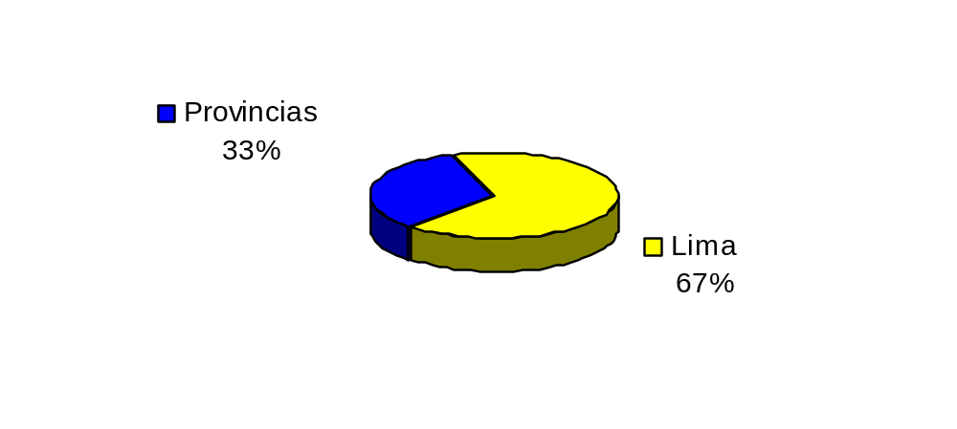
Inspecciones realizadas a junio de 2004
 | Lima | Provincias | Total
Privados | 108 | 53 | 161
Público | 6 | 2 | 8
Total | 114 | 55 | 169
Fuente: Dirección de Supervisión y Control
Notes:
REFERENTE A LAS INSPECCIONES REALIZADAS A JUNIO DEL PRESENTE AÑO 2004 SE HAN REALIZADO 169 INSPECCIONES DE LAS CUALES EL 67% (ES DECIR 114 INSPECCIONES) HAN SIDO EFECTUADAS EN LIMA Y EL RESTO EN PROVINCIAS TAL Y COMO NOS DEMUESTRA EL GRAFICO.

Slide 32
Sanciones aplicadas al 2004
 | ENE | FEB | MAR | ABR | MAY
Sanciones | RD 006 RD 028 RD 030 RD 037 | RD 041 RD 043 RD 049 RD 057 RD 059 RD 064 | RD 082 | RD 088 | RD 012
TOTAL MESES | 4 | 6 | 1 | 1 | 1
TOTAL DE SANCIONES A MAYO DE 2004 : 13
Fuente: Dirección de Supervisión y Control (DGSP)
Notes:
DE LAS SANCIONES APLICADAS EL 2004 SE OBSERVA QUE SE HAN REGISTRADO UN TOTAL DE 13 SANCIONES, LA MAYOR CANTIDAD DE ELLAS SE REALIZO EN FEBRERO DEL PRESENTE CON UN NUMERO DE 6 SANCIONES CON LAS RESOLUCIONES DIRECTORALES QUE USTEDES PUEDEN APRECIAR EN EL CUADRO.

Slide 33
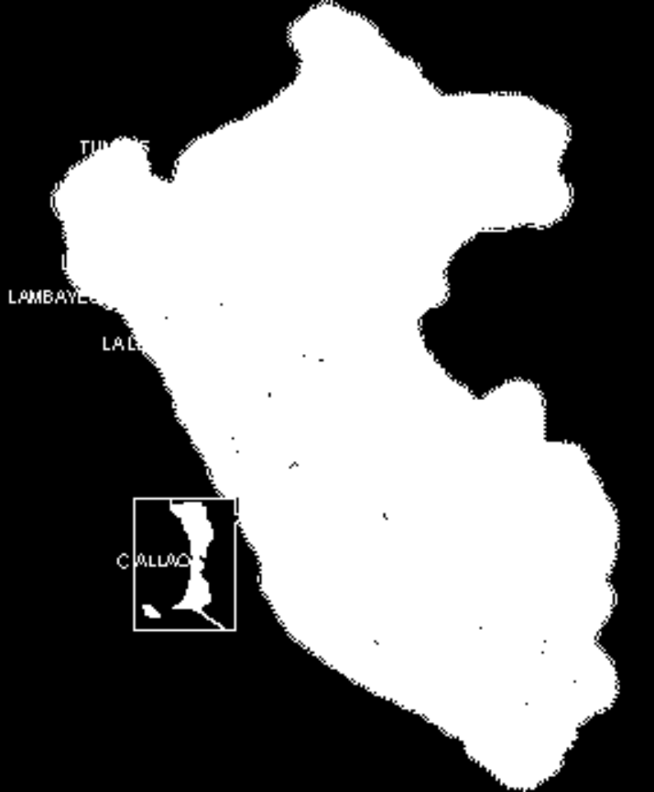
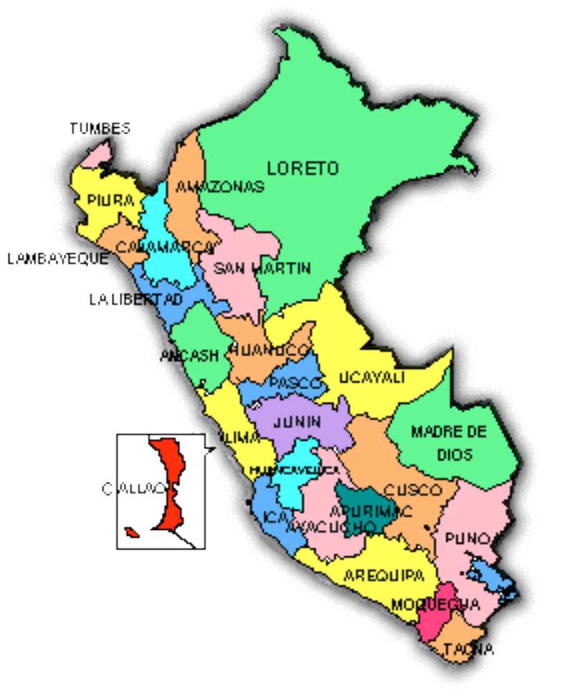
Infraestructura postal
Cantidad de puntos de atención a nivel nacional (2003)
33
123
68
141
88
82
80
159
44
26
210
32
1206
202
227
24
83
57
73
179
54
136
Fuente: Dirección de Normas y
48
Supervisión (DGSP)
31
Elaboración: Asesoría Económica
Notes:
EL SIGUIENTE MAPA DEL PERU NOS MUESTRA LA INFRAESTRUCTURA POSTAL EXISTENTE A NIVEL NACIONAL TANTO DE LOS OPERADORES PRIVADOS COMO DEL OPERADOR PUBLICO A FINES DEL AÑO 2003.
EL DEPARTAMENTO QUE DISPONE DE MAYOR CANTIDAD DE PUNTOS DE ATENCION ES EL DEPARTAMENTO DE LIMA CON 1206 PUNTOS DE ATENCION, SEGUIDO MUY DE LEJOS POR LOS DEPARTAMENTOS DE CUSCO, ANCASH Y JUNIN CON 227, 210 Y 202 PUNTOS DE ATENCION RESPECTIVAMENTE.
TAMBIEN PODEMOS APRECIAR QUE LOS DEPARTAMENTOS QUE DISPONEN DE MENOR CANTIDAD DE PUNTOS DE ATENCION SON TACNA, PASCO Y TUMBES CON 31, 32 Y 33 PUNTOS DE ATENCION RESPECTIVAMENTE.

Slide 34
Estadísticas Postales
PUNTOS DE ATENCIÓN A NIVEL NACIONAL
(a diciembre de 2003)
Operador Público
Operadores Privados
1 697
1 709
3 406
Notes:
EN ESTE DIAGRAMA APRECIAMOS LA CANTIDAD DE PUNTOS DE ATENCION SEPARADOS POR OPERADOR PUBLICO Y LOS OPERADORES PRIVADOS.
EL OPERADOR PUBLICO A DICIEMBRE DE 2003 DISPONE DE 1697 PUNTOS DE ATENCION Y LOS OPERADORES PRIVADOS DISPONEN DE 1709 PUNTOS DE ATENCION Y EN SU TOTALIDAD SE TIENEN 3406 PUNTOS DE ATENCION A NIVEL NACIONAL A DICIEMBRE DE 2003.

Slide 35
Operadores Privados : oferta de servicios
Está fundamentalmente dirigida a los servicios expresos de valor añadido, la correspondencia comercial, la publicidad directa y la paquetería.
Los operadores privados han captado la mayor parte del mercado postal brindando un servicio de calidad.
Notes:
EN CUANTO A LOS OPERADORES PRIVADOS LA OFERTA DE SERVICIOS ESTA DIRIGIDA PRINCIPALENTE A LOS SERVICIOS EXPRESOS DE VALOR AÑADIDO, CORRESPONDENCIA COMERCIAL, PUBLICIDAD DIRECTA Y PAQUETERIA.

Slide 36
POLÍTICAS DE DESARROLLO

Slide 37
Instrumentos de Política para el desarrollo postal ^{(1 / 2)}
Establecer el nuevo marco normativo para el desarrollo del mercado postal.
Promover la prestación de los servicios postales y aprovechar la infraestructura postal existente ya que su impacto en la economía es un factor que decidirá su crecimiento sostenido y la futura competitividad en la economía mundial.
Estimular la utilización de los servicios postales.
Intervención del Estado como promotor, facilitador y usuario.
Promover y apoyar los procesos de modernización en el operador público.
Notes:
ENTRE LOS PRINCIPALES INSTRUMENTOS DE POLITICA PARA EL DESARROLLO POSTAL TENEMOS LOS SIGUIENTES:
ESTABLECER UN MARCO NORMATIVO ACTUAL
ESTIMULAR LA UTILIZACION DE LOS SERVICIOS POSTALES COMO PROMOTOR FACILITADOR Y USUARIO
APOYAR Y PROMOVER LA MODERNIZACION DEL OPERADOR PUBLICO

Slide 38
Instrumentos de Política para el desarrollo postal ^{(2 / 2)}
Alentar la inversión privada con la intervención de los actores económicos, políticos y sociales, alcanzando acuerdos que brinden confianza al intervencionista.
Promover las inversiones privadas en las regiones con la participación de los gobiernos regionales, el Ejecutivo, los gremios y las empresas, siendo impostergable el relanzamiento de las concesiones, privatizaciones y otros mecanismos de la administración privada.
Establecer el servicio postal universal (SPU) y asegurar su difusión.
Notes:
ALENTAR LA INVERSION PRIVADA CON ACUERDOS QUE BRINDEN CONFIANZA A LOS INVERSIONISTAS
MUY IMPORTANTE ES EL TEMA DE SERVICIO POSTAL UNIVERSAL, TENEMOS QUE ASEGURAR SU DIFUSION Y ESTABLECIMIENTO. ES OBLIGACION DEL OPERADOR PUBLICO LA PRESTACION DEL SERVICIO POSTAL UNIVERSAL.

Slide 39
DIÁLOGO SOCIAL

Slide 40
Diálogo Social en los Servicios Postales
Los representantes de los gobiernos y de las administraciones postales reconocen las responsabilidades y el aporte de los trabajadores y sus representantes en el logro de una mejor calidad y desarrollo de los servicios postales.
Se deben buscar soluciones para mejorar y modernizar los correos y para lograr una mayor satisfacción de los trabajadores, empleadores, gobiernos y especialmente de los clientes del servicio.
Notes:
ES RELEVANTE LA IMPLEMENTACION DEL DIALOGO SOCIAL ENTRE EL GOBIERNO, TRABAJADORES Y EMPRESAS. TODO ELLOS PARA EL MEJORAMIENTO DE LA CALIDAD Y DESARROLLO DE LOS SERVICIOS POSTALES EN PRO DE LOS USUARIOS.

Slide 41
Diálogo Social en los Servicios Postales
La necesidad de promover el diálogo social en el sector postal.
La necesidad de ofrecer y mantener el servicio postal universal (SPU).
La necesidad de la reforma y modernización del servicio postal.
Notes:
POR ELLO ES FACULTAD DEL GOBIERNO PROMOVER EL DIALOGO SOCIAL EN EL SECTOR POSTAL, JUSTAMENTE EL AÑO PASADO SE REALIZÓ EN NUESTRO PAÍS UNA REUNION CONJUNTA REGIONAL SOBRE DIALOGO SOCIAL EN LOS SERVICIOS POSTALES EN AMERICA LATINA DONDE SE REALIZARON CONCLUSIONES IMPORTANTES ENTRE LAS QUE FIGURAN LA NECESIDAD DE OFRECER Y MANTENER EL SPU Y LA NECESIDAD DE UNA REFORMA Y MODERNIZACION DEL SERVICIO POSTAL Y QUE MEJOR QUE ADQUIRIR Y COMPARTIR EXPERIENCIAS CON LOS EXPOSITORES PRESENTES EN ESTE SEMINARIO.

Slide 42
PROYECTOS POSTALES

Slide 43
Proyectos a realizarse
En el tema de reforma de nuestro sector postal se tienen los siguientes proyectos en camino:
Consultoría sobre el Diagnóstico del Sector Postal en el Perú.
Consultoría sobre el Proyecto de Ley Postal en el Perú.
Notes:
AMBAS CONSULTORIAS ESTAN SIENDO GESTIONADAS A TRAVES DEL MINISTERIO DE TRANSPORTES Y COMUNICACIONES CON ORGANISMOS INTERNACIONALES.
TAMBIEN SE TIENE PLANIFICADO LA REALIZACION DE UN PLAN DE REDUCCION DE LA INFORMALIDAD DE LAS COMUNICACIONES POSTALES, ES UNA CAMPAÑA CONTRA LA INFORMALIDAD POSTAL EN TODO EL TERRITORIO NACIONAL QUE TIENE POR OBJETIVO ELIMINAR LA OPERACIÓN DE LAS EMPRESAS CLANDESTINAS DETECTADAS EN TODO EL TERRITORIO NACIONAL.

Slide 44
Documentos de Interés
La Dirección General de Servicios Postales ha elaborado documentos de trabajo estadísticos y regulatorios de interés para el sector postal y público en general ubicados en la página web del MTC. Entre los principales se encuentran:
Estadísticas del Operador Público en el Perú (2004)
Benchmarking sobre Estadísticas Postales
Disponibilidad de las Comunicaciones Postales en el Perú
Comunicaciones Postales: su importancia para el desarrollo socioeconómico del país
Vocabulario técnico postal
Informalidad de los servicios postales y estrategias para su reducción
Notes:
TOMANDO EN CONSIDERACION LA CARENCIA DE INFORMACION ESTADISTICA Y REGULATORIA SOBRE INDICADORES POSTALES, LA DGSP HA ELABORADO UNA SERIE DE TRABAJOS QUE SE ENCUENTRAN DISPONIBLES EN LA PAGINA WEB DEL MINISTERIO.
ENTRE LOS PRINCIPALES DOCUEMTNOS TENEMOS:
ESTADISTICAS DEL OPERADOR PUBLICO EN EL PERU, DOCUMENTO OFICIAL ACTUALIZADO CON INFORMACION DISPONIBLE DE LA UNION POSTAL UNIVERSAL AL IGUAL QUE EL DOCUMENTO BENCHMARKING SOBRE ESTADISTICAS POSTALES DONDE SE COMPARAN INDICADORES DE LAS POTENCIAS POSTALES A NIVEL MUNDIAL CON ALGUNOS PAISES DE LA REGION, TODO ELLO PARA VER EN QUE LUGAR Y CONDICIONES NOS ENCONTRAMOS.
OTRO DOCUMENTO OFICIAL ES DISPONIBILIDAD DE LAS COMUNICACIONES POSTALES EN EL PERU QUE ES DE SUMO INTERES TANTO PARA FUTUROS INVERSIONISTAS COMO PARA LOS ACTUALES CONCESIONARIOS POSTALES, QUE LES DARA UNA IDEA DE DONDE PUEDEN INVERTIR EN LOS DIFERENTES DEPARTAMENTOS DEL PERU.
TAMBIEN HEMOS ELABORADO DOCUMENTOS DE TRABAJO DE TIPO REGULATORIO Y UN VOCABULARIO TECNICO POSTAL DONDE SE PUEDE APRECIAR LA DIFERENTE TERMINOLOGIA UTILIZADA EN EL LENGUAJE POSTAL DE IGUAL RELEVANCIA PARA LOS ACTUALES CONCESIONARIOS Y PUBLICO EN GENERAL.

Slide 45
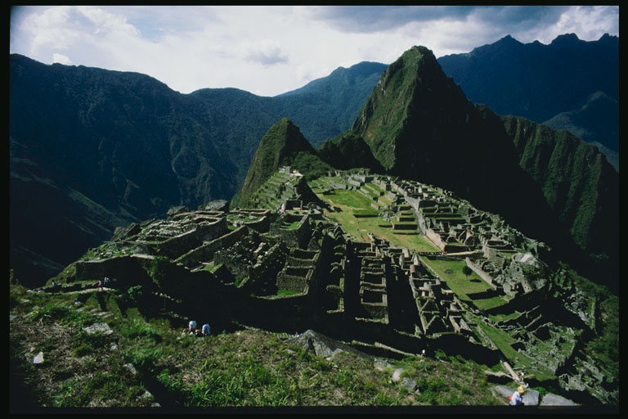
Gracias por su atención
http://www.mtc.gob.pe/
Notes:
COMO CONCLUSION DE MI BREVE EXPOSICION SOBRE LA SITUACIÓN DEL SERVICIO POSTAL EN EL PERU.
PUEDO AFIRMAR QUE EL M.T.C. POR INTERMEDIO DEL DESPACHO DE VICEMINISTRO DE COMUNICACIONES A TRAVES DE LA D.G.S.P. VIENE DESARROLLANDO EL MERCADO POSTAL EN CONDICIONES DE LIBRE COMPETITIVIDAD, CALIDAD Y SEGURIDAD, CON LAS POLITICAS Y EL PLAN ESTRATEGICO QUE SE VIENE DESARROLLANDO.

Slide 46

Dr. Elmer Alvarado Huertas
Director General de Servicios Postales
Email: ealvaradoh@mtc.gob.pe
Notes:
Muchas Gracias por su atención.

